Slide 1
Stella Terna
Anita Lõhmus
Yessica Ismailov
TTG
12.i klass

Slide 2
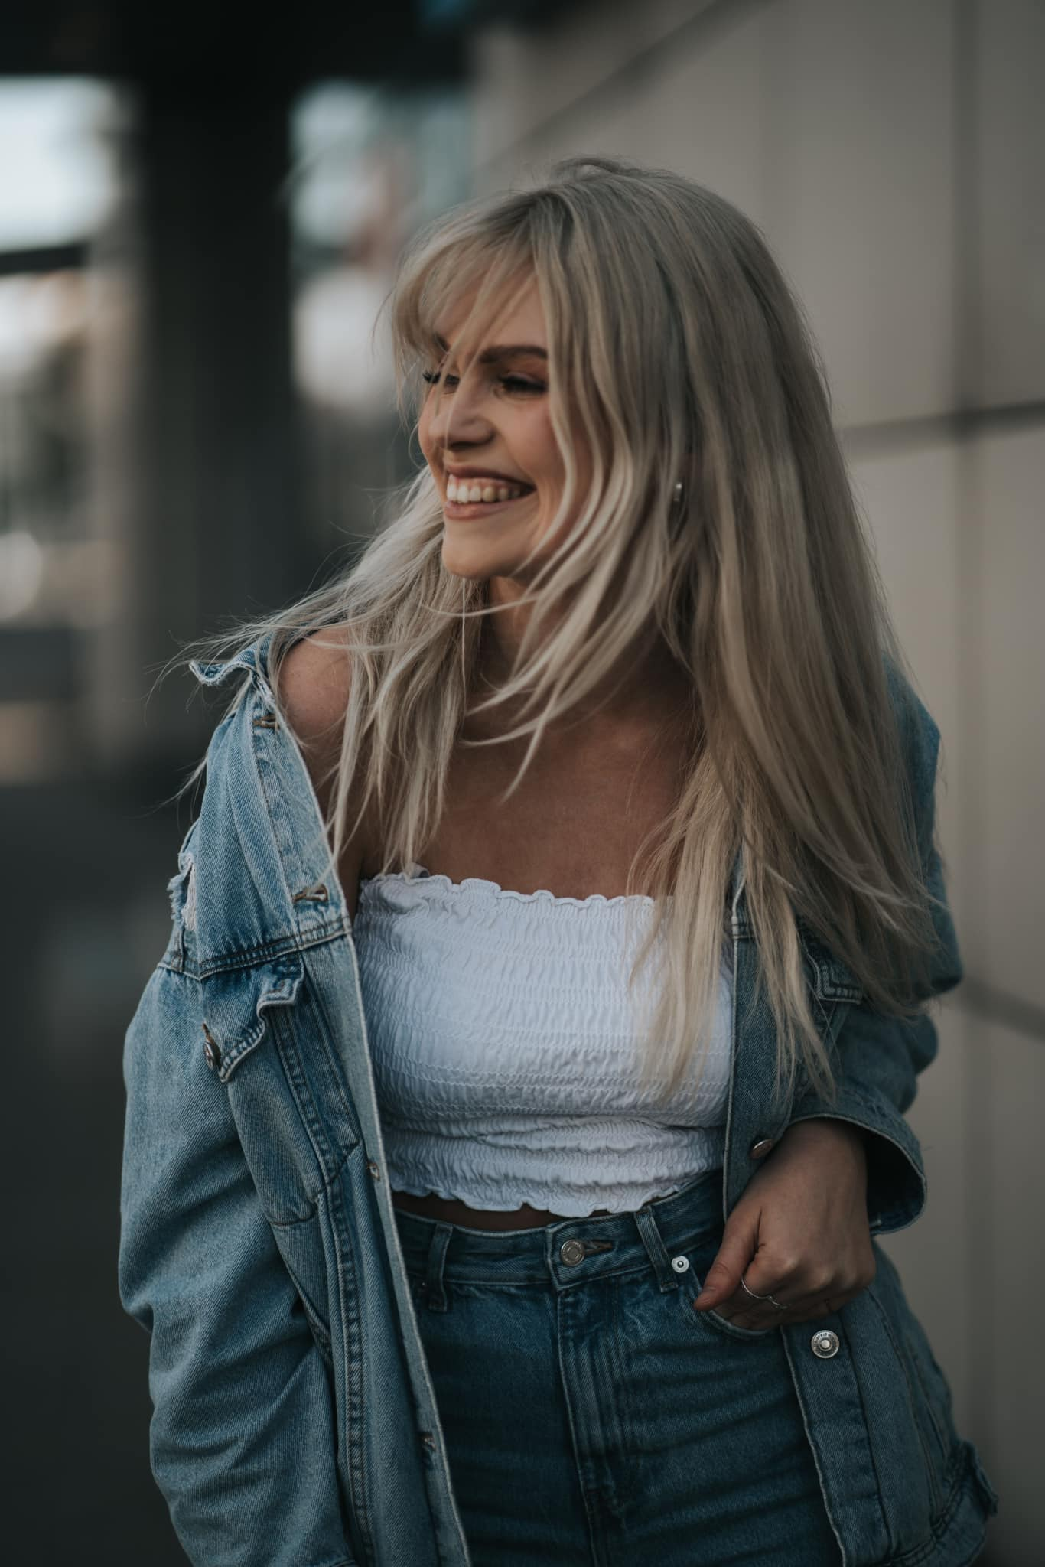
Elu ja olu
27. aastane
Hakkas kirjutama lapsena eesti ja soome keeles, nüüd eesti ja inglise keeles
Kirjutab iseenda jaoks
Inspiratsioon tuleb oma enda tunnetest
Lemmik teema on armastus ning sellega kaasnev õnn ja valu

Slide 3
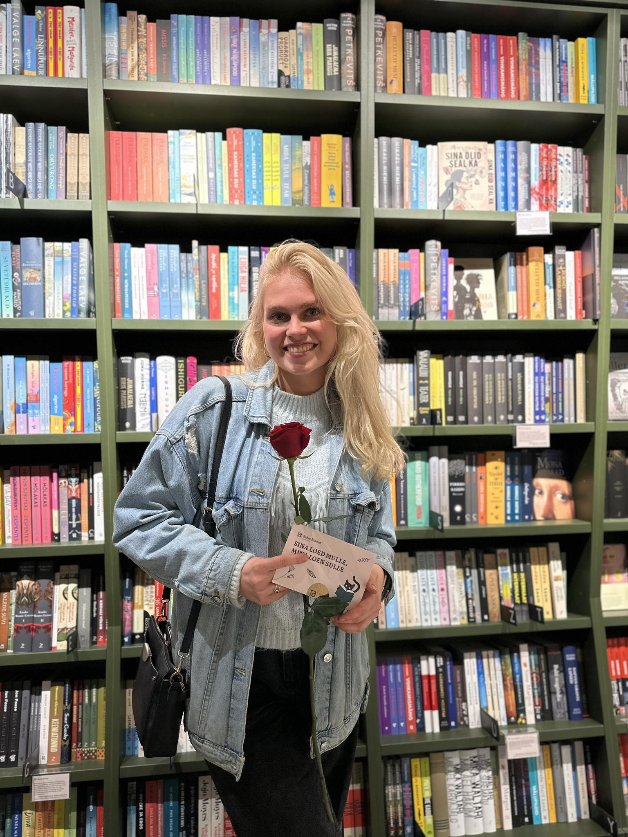
Luule
Põhiteema: armastus, eneseareng ja -avastus
Meeleolu: kurb, lootustandev, armunud
Vabavärss
Keelekasutus: suurtähed, kirjavahemärgid minimaalsed, sõnakasutus on eripärane
Kujundikasutus: lause ülesehitus on voolav ja rõhutab lause lõppe ja üksikuid sõnu

Slide 4
Keelekasutuse näited
Ma olen oma hinge juurest kaugel
Ma kuulen, aga ma ei kuula
Ma näen, aga ma ei vaata
Ta ootab mind kannatlikult
Ja võtab mu kõne vastu kohe, kui ma talle helistan
“Näe.. ma olen enese ohver ja kolistan ämbreid
Mille solgivesi on mulle kibemagusalt tuttav.”
“Elueliksiir”, ma moka otsast irvitan
Mis siis, et sisse voolates see ainuüksi kipitab
Süüdlasi ei ole.
See on mu enesehävituslik lihasööjabakter
Ja sina mu kallis hing…
oled ta lemmikroog.

Slide 5
Ma olen poeet, ma luuletan öösiti.
Mu filtritel ja enesekaitsemehhanismidel on tunduvalt kvaliteetsem unerütm ja nemad juba magavad selleks ajaks kui mina mõtteid paberile valan.
Ma pean vaikselt luuletama, sest ma ei taha nendele öösiti kuuletuda
nad nagunii saavad päevasel ajal rohkem eetriaega kui oleks tervislik.
Ma olen nendega terve elu pika laua taga istunud, kus nad räägivad mulle, kuidas tundlikkus on miski, mida ma peaksin teiste eest varjama, sest “nonchalant” on tänapäeval trendikas.
Oota, aga kõik nagunii juba mängivad üksteise ees kivisid
nad võistlevad alateadlikult sellega, kes kõige tundetumana lõpuks peale jääb…
Selle tempoga saaksid pool inimkonnast lavakasse sisse.
Ma vaatan neid teiselt poolt lauda suurte silmadega teades, et “nonchalant” ei ole minu loomus.
Ma tahangi ROMANTIKAT.
sellist kus hing igatsusest nõretab ja mu elu ilu ja valu oma täies hiilguses paberile voolab.
Ja sulle…öösel… messengeri.
Ma ei ole suutnud neid tänaseks ära veenda, aga ma ei lähe magama täna vaid homme ja salaja luuletan ikka.

Slide 6
Näited kujundikasutusest

Slide 7
Piltlikud väljendid luuletustest
“Pärast kella ühteteist vajutan oma aju telekapulti ja vähemalt ühte nendest nuppudest otsustan vajutada.”
“Kuid su armid vaid kaunistavad selle koridori seinu sa ei peagi neid peitma”
“Minu elu armastus on minu enda käed kui duššipõrandal istudes lasen veel võtta kaasa kõik millest olen ilma jäänud.”
“Minu elu armastus on suurest toast kostuv Terevisioon ja kohvimasina hommikused haigutused”
“...kui mina alles teki all vahetan sagedusi ühest teadvusest teise”

Slide 8
“Jah, kallis”
Kui sa helistaksid,
siis ma võtaksin su kõne vastu sõnadega:
“jah, kallis”
ma vabandan, see oli mu süda
kes su kõne vastu võttis
sest mu meel ei oleks seda eales lubanud
nad on omavahel vastuolus,
ja mina nende kahe vahel
proovin olla kohalolus
Nad on mõlemad oma harjumuste orjad
üks kardab, teine armastab
ja mina erapooletult
jälgin nende vestluseid kõrvalt
mul on aeglaste juhtmetega süda
nad kõik räägivad
et uue harjumuse omandamiseks
kulub 21 päeva
aga sinust on möödas 132
ja kui sa helistaksid
siis ma ikkagi võtaksin su kõne vastu
sõnadega: “jah, kallis”
mu meel ei ole pahatahtlik
ta on võtnud oma ülesandeks
mu südant kaitsta
et too longero mõju all
su numbrit ei valiks
ära muretse…
ma ei ole proovinud
mu meel on viimasel ajal kaine autojuht
ja tal on väga hästi meeles,
et sinust saab varsti
kellegi teise kallis

Slide 9
Kasutatud allikad
https://www.tiktok.com/@thestellaterna 26.04.2025
Stella Terna

Slide 10
Täname tähelepanu eest!

